Slide 1
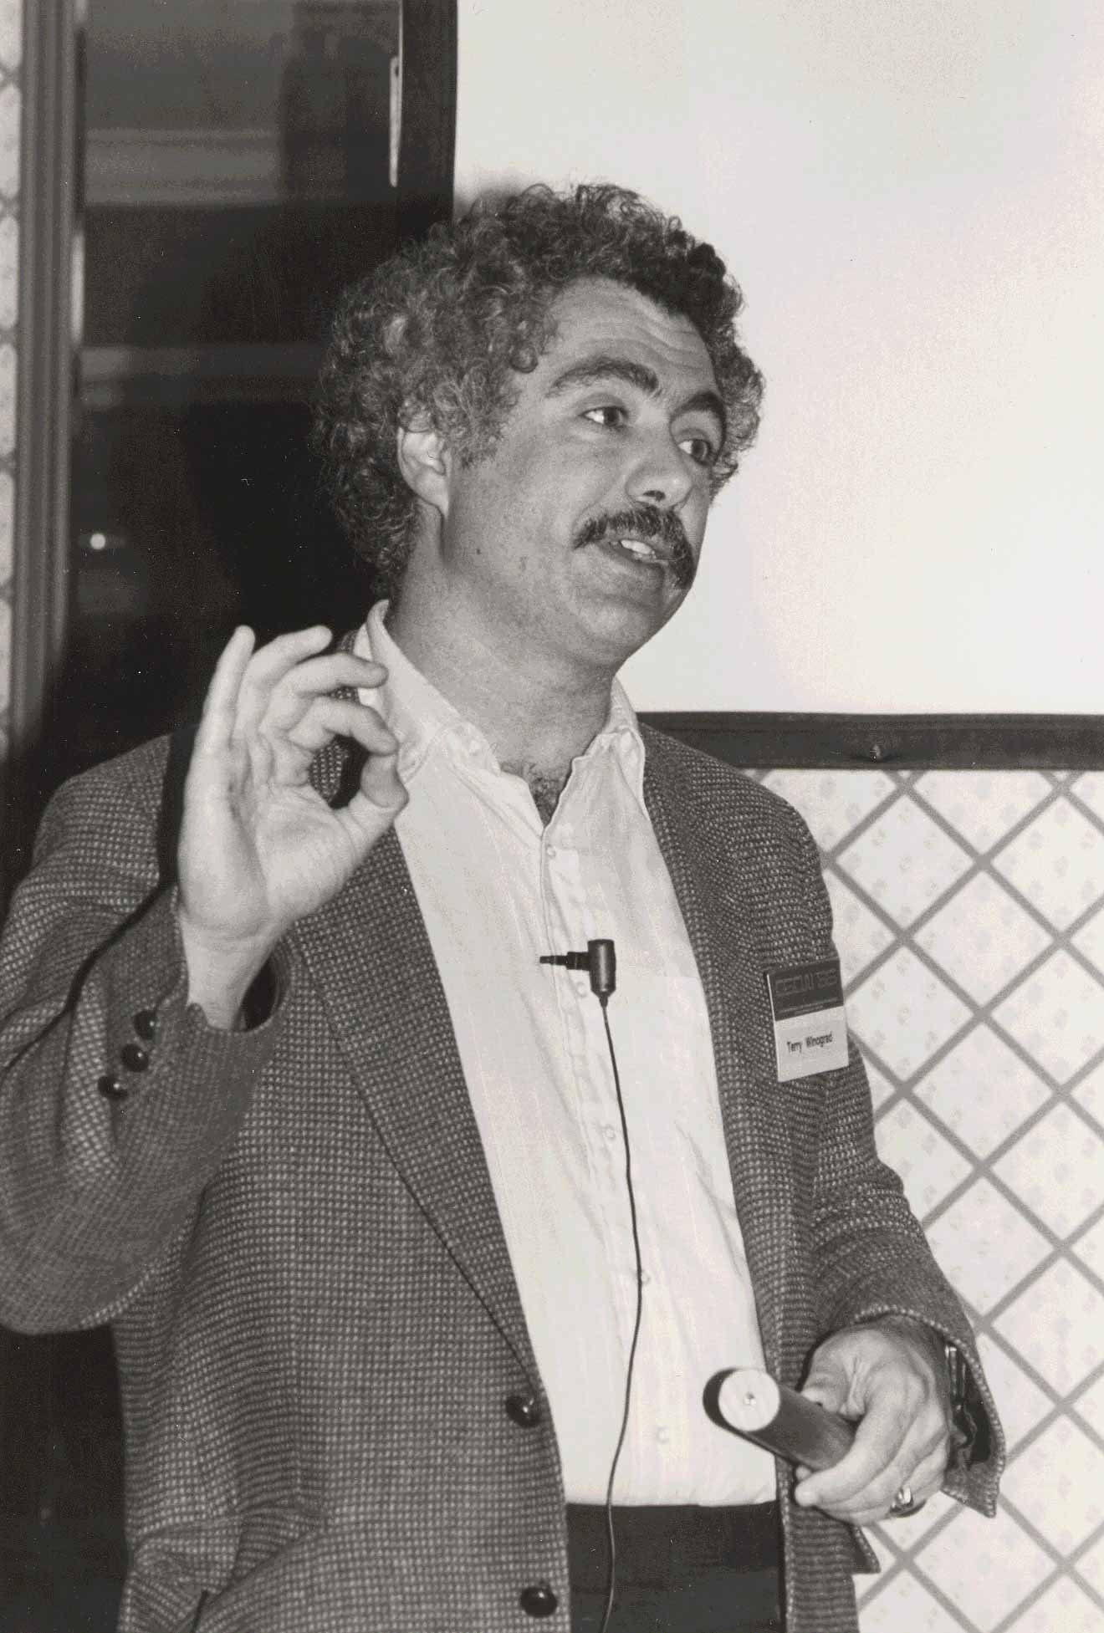
SHRDLU
1
Uno de los sistemas más avanzados de la primera generación de la IA
¿Qué es?
Programa de inteligencia artificial creado en 1970 por Terry Winograd.
Permitía comunicarse con el ordenador mediante lenguaje natural.
¿Qué lo hacía especial?
Tenía un mundo virtual de bloques en el que podía interpretar órdenes y realizar acciones.
SHRDLU · Terry Winograd · 1970

Slide 2
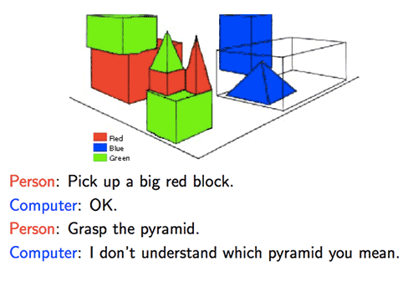
¿Cómo funcionaba?
2
Entender una orden y convertirla en una acción
① El usuario escribe
Una instrucción en lenguaje natural.
EJEMPLO
“Pon el cubo rojo sobre el cubo verde”.
→ Comprende los objetos
→ Entiende “sobre”
→ Mueve el bloque correspondiente
② SHRDLU interpreta
Identifica los objetos y entiende la relación entre ellos.
③ Ejecuta
Realiza la acción en el mundo virtual.
SHRDLU · Terry Winograd · 1970

Slide 3
Las 3 capacidades de SHRDLU
3
Lenguaje · razonamiento · acción
🗣️ 1. Lenguaje natural
Comprender y responder frases escritas por una persona.
🤖 3. Percepción y acción
Identificar objetos y manipularlos en el entorno virtual.
🧠 2. Razonamiento lógico
Analizar la orden y planificar los pasos necesarios.
EN RESUMEN
ENTENDER → RAZONAR → ACTUAR
SHRDLU · Terry Winograd · 1970

Slide 4
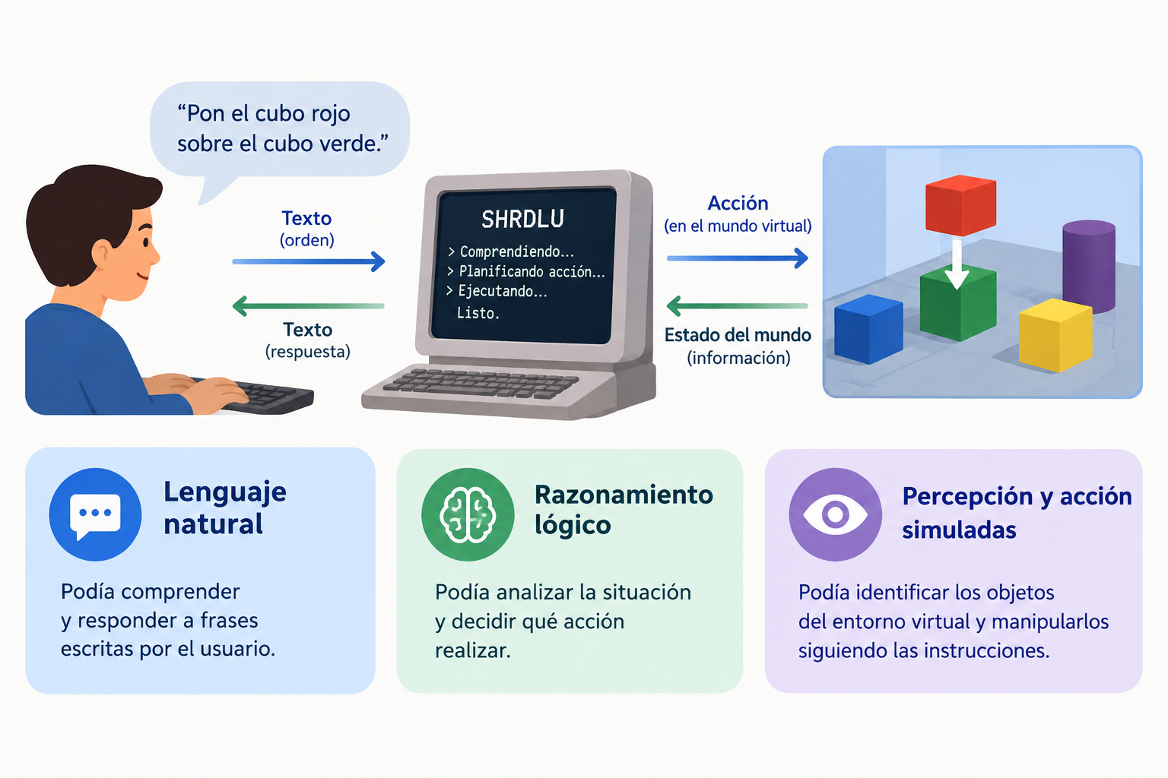
¿Por qué fue importante?
4
Una demostración impresionante para su época
SHRDLU · Terry Winograd · 1970

Slide 5
Limitaciones y conclusión
5
Un gran avance, pero dentro de un mundo muy concreto
⚠️ Limitación principal
Su conocimiento estaba limitado al mundo artificial de los bloques.
No comprendía el mundo real de forma general.
💡 Conclusión
SHRDLU demostró que una máquina podía combinar:
LENGUAJE + RAZONAMIENTO + ACCIÓN
SHRDLU · Terry Winograd · 1970

